Slide 1
Советы по прохождению экзамена CIA
(до изменений в мае 2025 года)

Slide 2
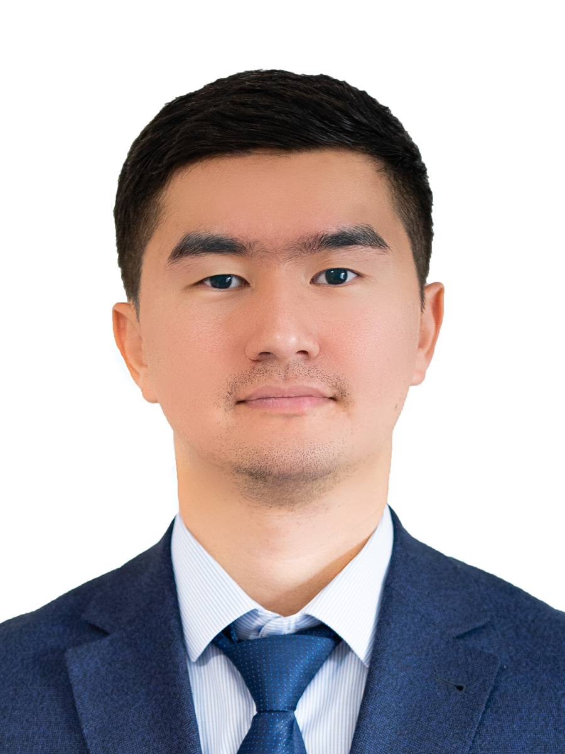
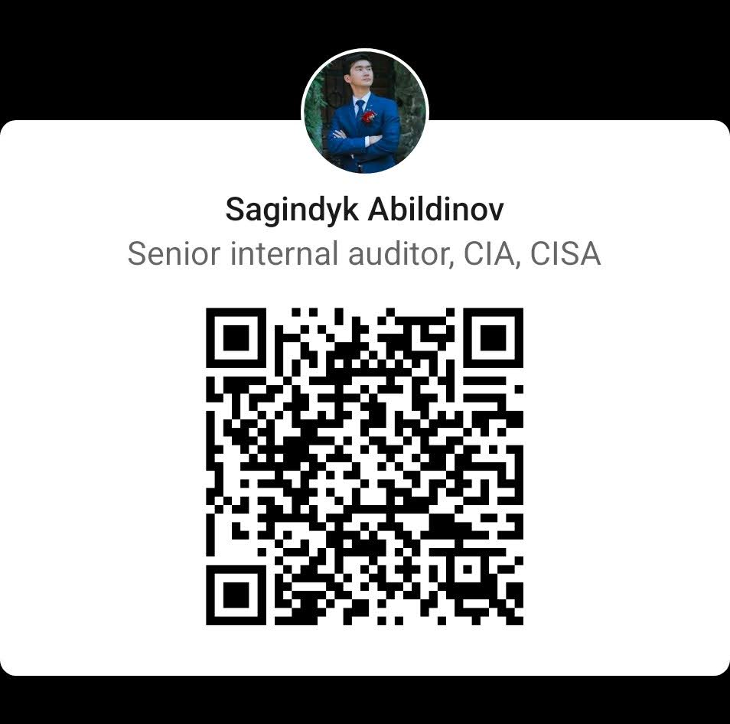
Абильдинов Сагиндык
Старший аудитор СВА АО «Казахтелеком».
Сертификаты CIA, CISA, ACCA (10 из 13 сданы).
2010-2014 Евразийский национальный университет имени Л.Н.Гумилева по специальности «Учет и аудит» (с отличием).
2012 - 2013 годах обучался по программе академической мобильности Erasmus Mundus в Кардифф Метрополитан Университет (Великобритания) по специальности «Учет и финансы».
2016 - 2017 году магистратура (Msc Finance and Investment) университет Эдинбурга (Великобритания) по программе «Болашак».
Опыт работы составляет 10 лет, из них 4 года во внешнем аудите в ТОО «КПМГ Аудит», 3 года в департаменте бухгалтерского учета АО «НАК «Казатомпром» и 3 года внутреннего аудита в таких крупных компаниях как АО «Казахтелеком», АО «КазТрансОйл» и ТОО «AsiaAlliance».
Предлагаю дружить на линкедине.
https://www.linkedin.com/in/sagindyk-abildinov-21219a5a/

Slide 3
Опыт сдачи. Все три экзамена на английском с первого раза, онлайн с дома.
Язык экзамена важен. Риски некорректного/запутанного перевода на русский язык.
Необходимо развитие словарного запаса, быстрого чтения и восприятия информации.
Использовал только книгу и тестовик от Gleim (159 usd). Дешевый вариант из трех возможных. Также на американские праздники бывают скидки от Gleim (на Черную пятницу были в районе 25%). Покупайте обучающие материалы отдельно по частям экзамена.
https://www.gleim.com/cia-review/courses/test-bank-questions/

Slide 4
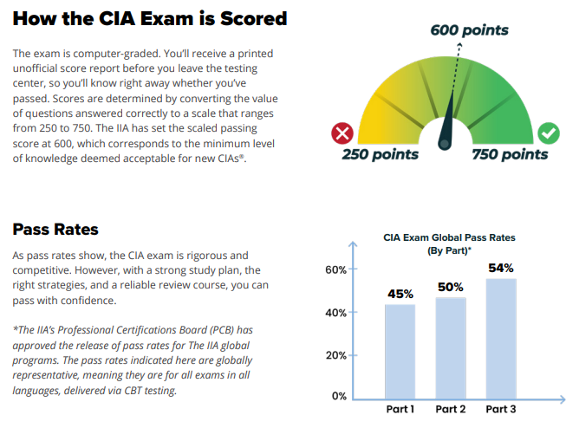
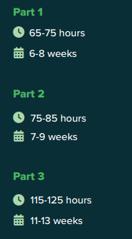
На сайте https://www.gleim.com/cia-review/free-study-guide/ есть «CIA Exam Guide», но нужно зарегистрироваться на сайте. Полезные материалы по сдаче экзамена. Ниже краткие вырезки.

Slide 5
Метод обучения – чтение главы дважды, сразу решать вопросы, перечитывать ответы к вопросам для понимания причины правильного/неправильного ответа.
Сделать два круга по данной методике обучения – минимум. Третий круг уже для более уверенного и точечного обучения.
Если покупать более дорогие варианты, то есть аудио лекции или видеолекции. В транспорте на постоянной основе слушать лекции.
Важно готовиться каждый день, просто чтобы была привычка. Не важно будет это 1 час или 15-20 минут.
Ооочень важно вести гугл таблицу с прочитанными страницами и временем для обучения (чтобы была синхронизация на всех устройствах).

Slide 6
Примеры гугл таблиц.
Книга
Домены | Глава | Страницы | кол-во стр. | % стр. | Вес в экзамене | Прочитано - стр и время
1 | 1 | 1-10 | 10 | 20% | 10% | круг 1 - 5, 10, 20, круг 2 - 5, 15,20.
1 | 2 | 11-30 | 20 | 40% | 20%
1 | 3 | и т.д. | 20 | 40% | и т.д.
Итого | и т.д. | и т.д. | 50 | 100% | и т.д.
Тестовик
Домены | Глава | Вопросы | % вопросы. | Прорешал
аналогично

Slide 7
Опыт по количеству часов.
По часам обучения на первую и вторую часть стоит заложить 150 часов.
На третью часть 250-300 (она по количеству страниц сопоставима с двумя первыми экзаменами)

Slide 8
Пример по фокусировке на главах с большим % в экзамене

Slide 9
Пример статистики решения вопросов по глейму – CIA 1

Slide 10
Отзыв по сдаче CIA 1
10 января 2021 воскресенье в 14.15 успешно сдал CIA level 1 из дома (из за невозможности сдавать в тестовом центре).
150 минут на 125 вопросов. Первоначально прорешал все 125 вопросов за 120 минут. Оставшиеся полчаса смотрел именно вопросы отмеченные флажком. Не все вопросы смог просмотреть по второму разу. Дошел до 60 вопроса. Важно сразу отмечать вопросы в которых сомневаешься.
Вопросы нормальные, адекватные. Не было больших текстов с вопросом насчет какой вид симптома мошенничества, но были короткие вопросы по мошенничеству. Не попадались вопросы насчет схем по flowcharting.
Вопросы не сильно похожи на те которые в тестовике от Gleim, по другому как то сформулированы. По gleim оптимально 2-3 раза прорешать 750 вопросов. Читать главу, делать мини конспект, решать вопросы, выписывать сложные вопросы.
Результат сразу - pass.
При предоставлении документов было немного странно что нет напоминания о необходимости предоставить документ подтверждающий личность именно на английском языке. Я сначала сфотографировал на веб камеру удостоверение, потом со мной по чату связались и сказали что нужен паспорт.

Slide 11
CIA 2 легче CIA 1 так как есть одинаковые/похожие темы.
CIA 3 слишком большой. Объем книги как CIA 1 и CIA 2 совмещенно. В CIA 3 фокус на ИТ так как % больше. Главы по финансам, бух уету занимают много текста, но % в экзамене небольшой.
Pocketbook /pocketbook reader - https://cloud.pocketbook.digital – синхронизация между всеми видами устройств – веб браузер, приложения на андроид и ios. Крайне удобная читалка.

Slide 12
Доп ресурсы
https://www.udemy.com/course/ciapart1/?couponCode=24T2MT070225
Adrian Resag – CIA 1.
Цена 85 долларов США, но очень часто скидка 81%, итоговая цена 16 долларов.
Важно – нет тестовых вопросов.
Не использовал по CIA, но использую по CRMA.

Slide 13
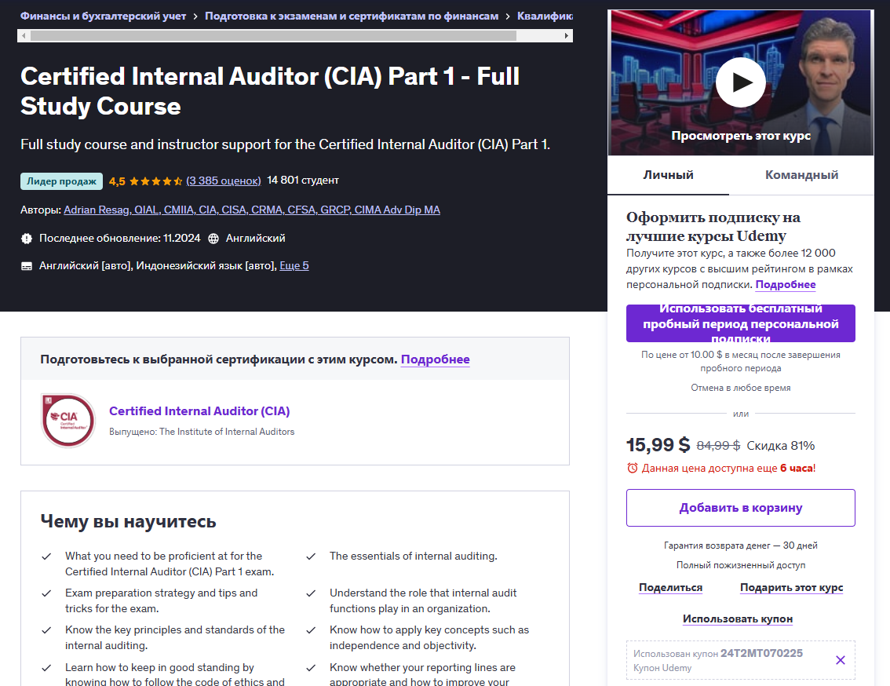

Slide 14
Информация по провайдерам обучения – устно.
Информация по русскому языку (пример) – устно.
Информация по словарю, выписыванию трудных вопросов, конспекту – устно.

